Slide 1
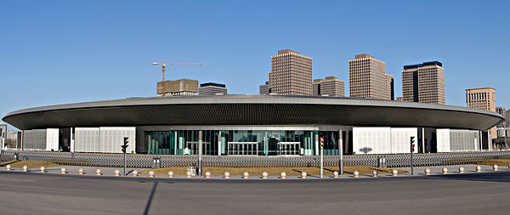
太原国展试驾场地
太原国展试驾场地，位于太原市长风商务区，占地592亩，一期建筑面积10万平方米，总投资10亿元。

Slide 2
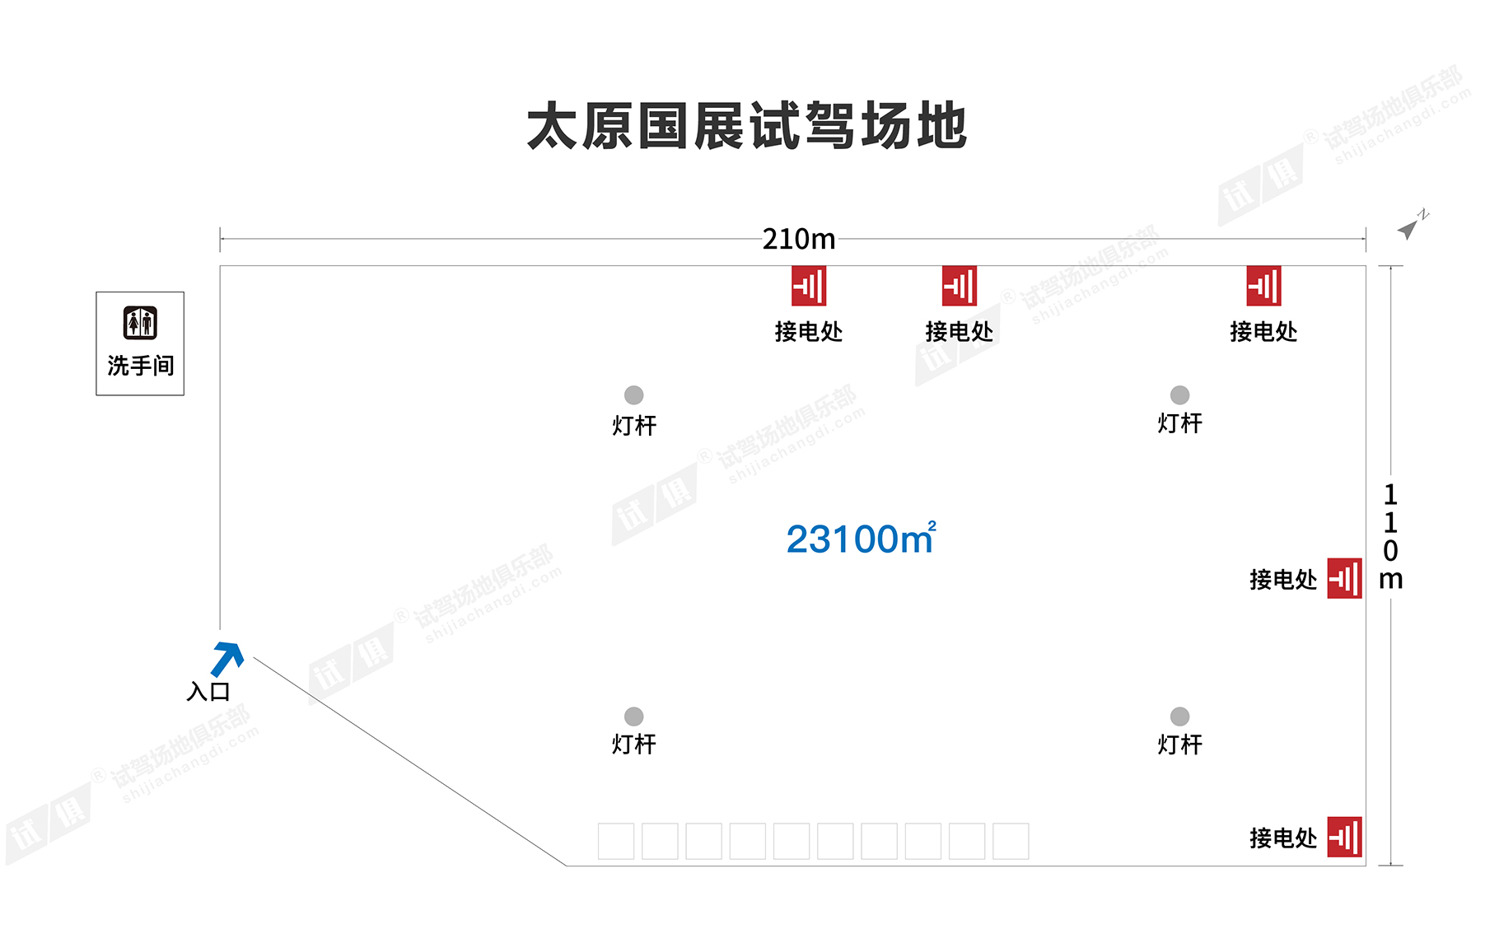
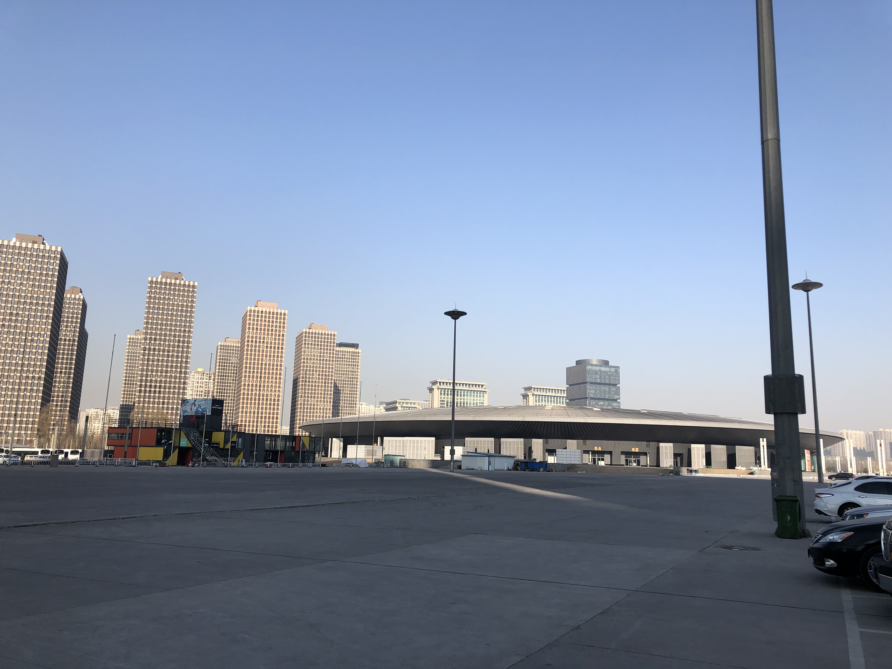
场地费用：6万/天
场地面积：长210m 宽110m 水泥地面 不封闭
供电供水：380V/200kw 不方便接水 固定洗手间
配套设施：停车位

Slide 3
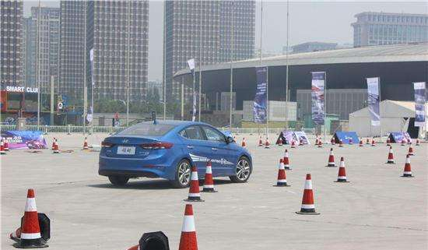
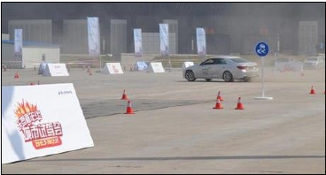
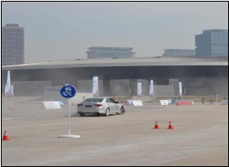
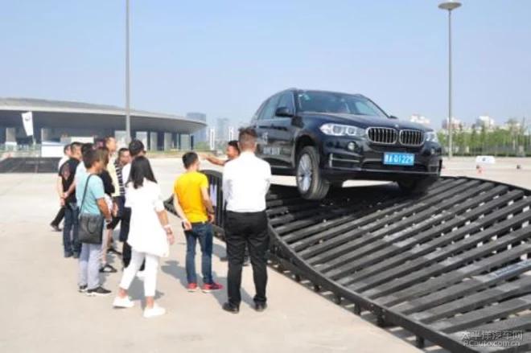
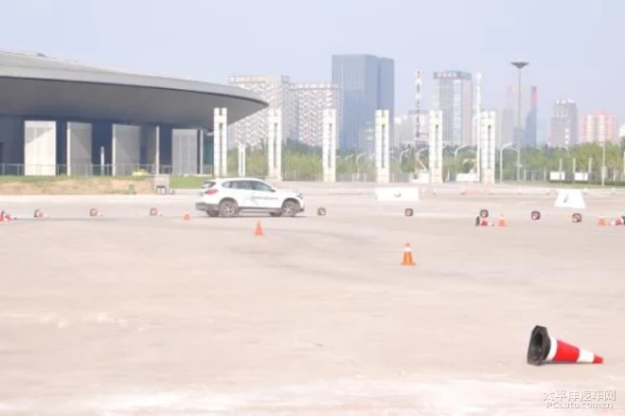
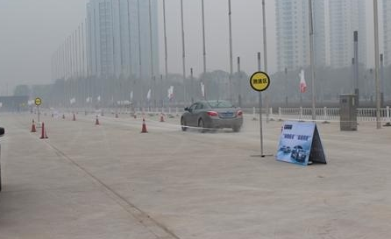
领动汽车试驾会
城市试驾会
城市试驾会
BMW试驾会
BMW试驾会
别克君威深度试驾会

